Slide 1
数据存储

Slide 2
本章内容
持久化技术简介
文件存储
SharedPreferences存储
SQLite数据库存储
SQLite数据库的最佳实践
小结

Slide 3
持久化技术简介
数据持久化就是指将那些内存中的瞬时数据保存到设备中，保证即使在手机或电脑
关机的情况下，这些数据仍然不会丢失。保存在内存中的数据是处于瞬时状态状态，而
保存在存储设备中的数据是处于持久状态的，持久化技术则是提供了一种机制可以让
数据在瞬时状态和持久状态之间进行转换。
Android系统主要提供了三种方式用于简单地实现数据持久化功能，即文件存储、
SharedPreference存储以及数据库存储。

Slide 4
文件存储
文件存储是Android中最基本的一种数据存储方式，它不对存储的内容进行任何的
格式化处理，所有数据都是原封不动地保存到文件当中的，因而它比较适合用于
存储一些简单的文本数据或二进制数据。

Slide 5
将数据存储到文件中
Context类提供了一个openFileOutput()方法，可以用于将数据存储到指定的文件中。
这个方法接受两个参数,第一个参数是文件名，在文件创建的时候使用的就是这个名称，
注意，这里指定的文件名不可以包含路径，因为所有的文件都是默认存储到/data/data
/<package name>/files目录下的。
第二个参数是文件的操作模式，主要有两种模式可选，MODE_PRIVATE和
MODE_APPEND。其中MODE_PRIVATE是默认的操作模式，表示当指定同样的文件名
的时候，所写入的内容将会覆盖文件中的内容，而MODE_APPEND则表示如果该文件
已经存在就往文件里面追加内容，不存在就创建新文件。
2009.9

Slide 6
练习
（1）利用openFileOutput()方法将一段文本内容写入到文件中。
（2）将EditText控件中的数据存储到文件中。

Slide 7
从文件中读取数据
Context类还提供了一个openFileInput()方法，用于从文件中数据数据。该方法只接受
一个参数，既要读取的文件名，然后系统自动到/data/data/<packagename>/files/目录
下去加载这个文件，并返回一个FileInputStream()对象，然后通过流的方式将数据读
出来。

Slide 8
练习
将上一小节中的2例子，将其数据读出并显示。
注意使用TextUtils.isEmpty()方法

Slide 9
SharedPreferences存储

Slide 10
将数据存储到SharedPreferences中
SharedPreferences使用键值对的方式来存储数据。
SharedPreferences支持多种不同的数据类型存储，如果存储的数据类型是整型
则读书来的数据类型也是整型。

Slide 11
将数据存储到SharedPreferences中
要想使用SharedPreferences来存储数据，首先需要获取到SharedPreferences对象。
Android提供了三种方法用于得到SharedPreferences对象。
1.Context类中的getSharedPreferences()方法。
2.Activity的getPreferences()方法。
3，PreferenceManager类中的getDefaultSharedPreferences()方法。

Slide 12
将数据存储到SharedPreferences中
得到SharedPreferences对象之后，就可以开始向SharedPreferences文件中存储数据了，
主要分三步实现。
调用SharedPreferences对象的edit()方法来获取一个SharedPreferences.Editor对象。
向SharedPreferences.Editor对象中添加数据，比如添加一个boolean数据使用
putBoolean(),添加一个字符串使用putString()方法…
调用commit()方法将添加的数据提交，从而完成数据存储操作。
练习:将EditText中的数据存储。

Slide 13
从SharedPreferences中读取数据
SharedPreferences对象提供了一系列的get方法用于对存储的数据进行读取，每种
get方法都对应了SharedPreferences.Editor中的一中put方法，比如读取boolean类型
数据使用getBoolean()方法，读取一个字符串使用getString()。
这些get方法接受两个参数，第一个参数是键。 第二个参数是默认值，既表示当传入
的键找不到对应的值时，会以什么样的默认值返回。

Slide 14
实现记住密码功能

Slide 15
SQLite数据库存储
SQLite是一款轻量级的关系型数据库，运算速度快，占用资源少，通常只需要几百k的
内存就足够了，因而特别适合在移动设备上使用。
SQLite不仅支持标准的sql语法，还遵循数据库的事物操作，因此只要以前使用过其它
的关系型数据库，就可以很快的上手SQLite。

Slide 16
创建数据库
Android为了让我们更方便的管理数据库，专门提供了一个SQLiteOpenHelper帮组类，
借助这个类可以非常简单的对数据库进行创建和升级。
SQLiteOpenHelper是一个抽象类，需要创建自己的帮助类去继承它，
SQLiteOpenHelper中有两个抽象方法，分别是onCreate()和onUpgrade()，需要
在子类中重写这两个方法，然后分别在这两个方法中实现数据库创建和升级的逻辑。
SQLiteOpenHelper还有两个非常重要的实例方法，getReadableDatabase()和
getWritableDatabase()。

Slide 17
SQLiteOpenHelper构造方法
Android为了让我们更方便的管理数据库，专门提供了一个SQLiteOpenHelper帮助类，
借助这个类可以非常简单的对数据库进行创建和升级。
SQLiteOpenHelper有两个构造方法可供重写，一般使用参数少一点的那个构造方法
即可。这个构造方法中接受四个参数，第一个参数是Context。第二个参数是数据库
名称。第三个参数允许我们在查询数据的时候返回一个自定义的Cursor，一般传入null,
第四个参数表示当前数据库的版本号，可用于对数据库进行升级操作。
构建好SQLiteOpenHelper的实例后，再调用它的getReadableDatabase()和
getWritableDatabase()方法就能创建数据库了。数据库文件存放在
data/data/packagename/目录下。

Slide 18
练习
创建一个名为BookStore.db的数据库，然后在这个数据库中新建一张Bool表，
包含id(主键)，author(作者)、price(价格)、totalpage(页数)、bookname(书名)等列。

Slide 19
升级数据库
已经有Book表用于存放书的各种详细信息数据，如果向在添加category表用于记录
书籍的分类，应该如何实现？

Slide 20
添加数据
SQLiteDatabase提供了 insert(String table, String nullColumnHack, ContentValues values)方法用于添加数据。
table:表名，向哪张表添加数据
nullColumnHack:传null
values:ContentValues对象，提供了一系列put()重载，用于向ContentValues中添加
数据，只需要将表中每个列名以及待添加的数据传入即可。

Slide 21
更新数据
SQLiteDatabase提供了
update(String table, ContentValues values, String whereClause, String[] whereArgs)
方法用于更新数据。
table:表名,与insert()方法一样，指定去更新哪张表数据。
values:ContentValues对象，要把更新数据在这里组装进去。
whereClause\whereArgs:约束更新某一行或某几行的数据，不指定的话默认更新
所有行。

Slide 22
删除数据
SQLiteDatabase提供了
delete(String table, String whereClause, String[] whereArgs)
方法用于更新数据。
table:表名。
whereClause\whereArgs:约束删除某一行或某几行的数据，不指定的话默认更新
所有行。

Slide 23
查询数据
SQLiteDatabase提供了
query(String table, String[] columns, String selection,String[] selectionArgs, String groupBy, String having,String orderBy)
方法用于更新数据。
table:表名。
columns:指定查询哪几列数据，如果不指定则默认查询所有列。
selection\selectionArgs:去约束某一行或某几行数据，不指定则默认查询所有行。
groupBy:指定需要groupBy的列，不指定则表示不对查询进行group by操作。
orderBy:排序方式，不指定表示默认排序。

Slide 24
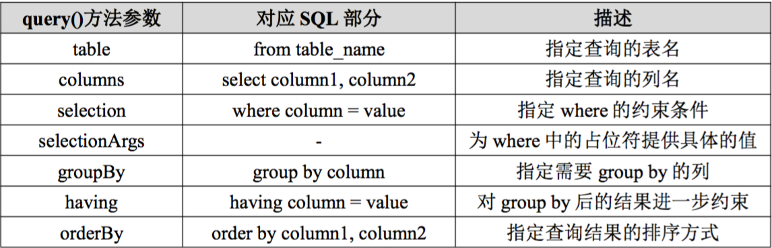
查询数据

Slide 25
使用SQL操作数据库

Slide 26
SQLite数据库的最佳实践

Slide 27
使用事务

Slide 28
升级数据库的最佳写法

Slide 29
小结

Slide 30
我挥舞着键盘和本子，发誓要把这个世界写个
明明白白。

